Slide 1
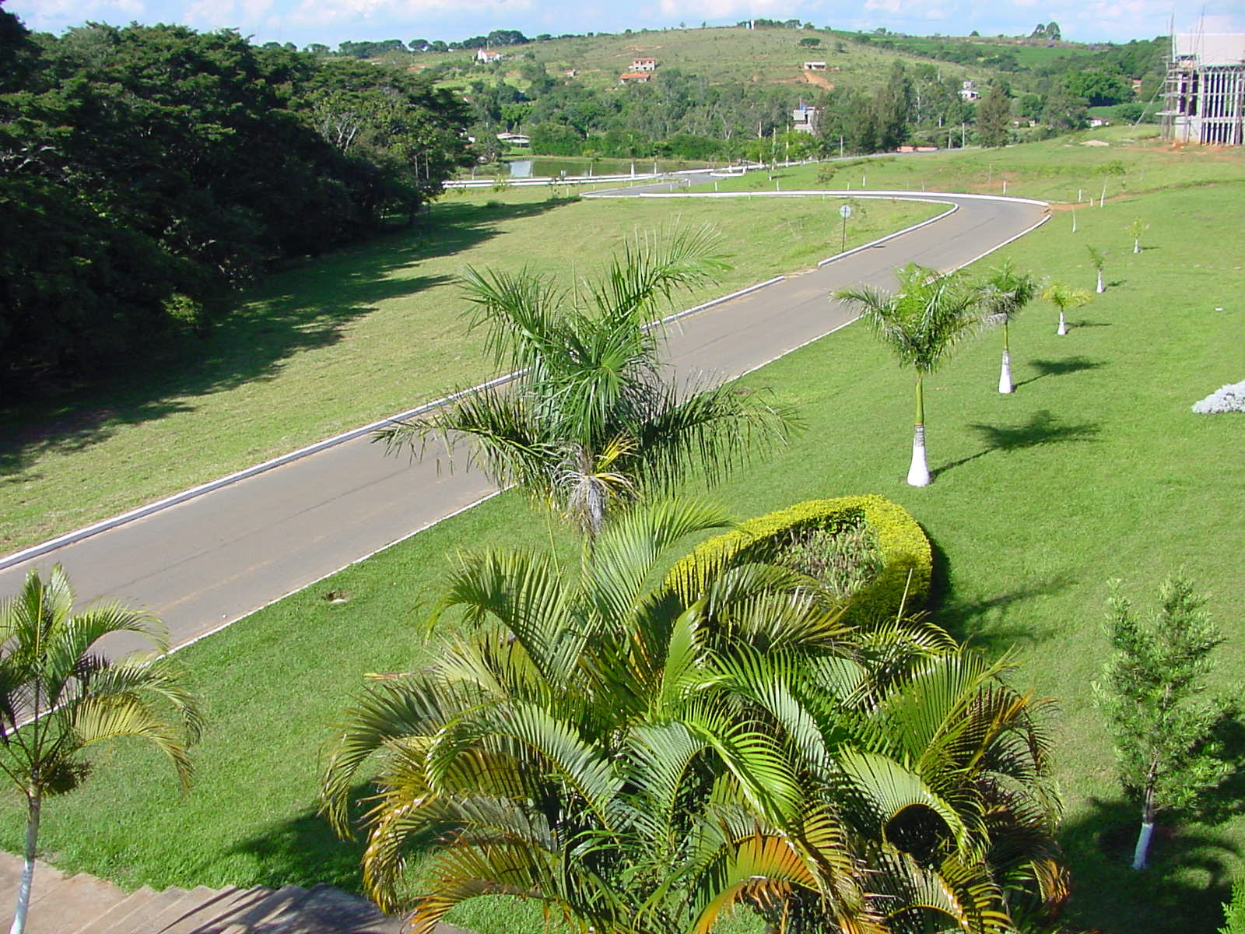
23 - AJUDANDO OS POBRES A SE AJUDAREM
Ministério do Amor
Ellen G White
Pr. Marcelo Carvalho

Slide 2
Prov. 22.6
Ensinar! Ensinar! Ensinar!

Slide 3
Se você dá a um necessitado um peixe, você mata sua fome por um momento. Mas se o ensina a pescar, você mata sua fome para o resto de sua vida. Assim devemos guiar os necessitados.

Slide 4
1. Com que palavras Ellen White recomenda a cada igreja o Ministério do
Amor? (191:1)

Slide 5
Homens e mulheres de Deus, pessoas de discernimento e sabedoria, devem ser designados para cuidar dos pobres e necessitados, dando o primeiro lugar aos domésticos da fé. Essas pessoas devem relatar à igreja, e aconselharem-se quanto ao que deve ser feito.

Slide 6
2. Como ajudar os pobres a se ajudarem?
(191:2)

Slide 7
Em vez de animar os pobres a pensarem que podem receber sua comida e bebida de graça, ou quase de graça, precisamos colocá-los em situação de se ajudarem a si mesmos. Devemos esforçar-nos por prover-lhes trabalho e, se necessário, ensiná-los a trabalhar. Ensine-se os membros de famílias pobres a cozinhar, a fazer e remendar suas roupas, e cuidar devidamente do lar.

Slide 8
Ensine-se aos rapazes e meninas, de maneira cabal, algum ofício ou ocupação útil. Precisamos educar os pobres a dependerem de si mesmos. Isto será real auxílio, pois não somente os faz capazes de se manterem por si, como os habilitará a ajudarem aos outros.

Slide 9
3. O que fazem homens e mulheres de coração grande? (192:2)

Slide 10
Há homens e mulheres de grande coração, os quais meditam ansiosamente na situação dos pobres, e nos meios pelos quais possam ser aliviados.

Slide 11
Um problema para o qual muitos estão buscando uma solução é como os desempregados e os que não têm lar podem ser ajudados em obter as bênçãos comuns da providência de Deus e viver a vida que Ele intentava que o homem vivesse. ...

Slide 12
4. O que o Antigo Testamento nos ensina quanto à questão do trabalho e
do alívio aos pobres? (192: 4)

Slide 13
No plano de Deus para Israel, toda família tinha um lar no campo, e terreno suficiente para o cultivo. Assim eram proporcionados tanto os meios como o incentivo para uma vida útil, industriosa e independente.

Slide 14
E nenhuma medida humana jamais suplantou esse plano. A pobreza e a miséria que hoje existem se devem, em grande parte, ao fato de o mundo ter-se afastado dele. ...

Slide 15
5. Onde os pobres poderiam ganhar a subsistência e encontrar a saúde e a
felicidade que desconhecem? (193:5)

Slide 16
Se os pobres agora aglomerados nas cidades encontrassem habitações no campo, poderiam não somente ganhar a subsistência, mas encontrar a saúde e a felicidade que hoje desconhecem. Trabalho árduo, comida simples, estrita economia, muitas vezes durezas e privações, eis o que seria sua sorte.

Slide 17
Mas que bênçãos lhes seria deixar a cidade com suas atrações para o mal, sua agitação e crime, sua miséria e torpeza, para o sossego, a paz e pureza do campo! ...

Slide 18
6. Que verdadeiro trabalho missionário os agricultores cristãos podem realizar? (194:4)

Slide 19
Os agricultores cristãos podem fazer um verdadeiro trabalho missionário em ajudar os pobres a encontrar um lar no campo, e ensinar-lhes a lavrar o solo e torná-lo produtivo. Ensinai-os a servir-se dos instrumentos de agricultura, a cultivar as várias plantações, a formar pomares e cuidar deles.

Slide 20
7. Em que "a verdadeira caridade" ajuda os homens? (196:2)

Slide 21
A verdadeira caridade ajuda os homens a se ajudarem a si mesmos. ...

Slide 22
8. Muitas pessoas pobres administram mal seus ganhos e recursos. Em que
grau isso afeta a igreja? (198:1)

Slide 23
Falta a muitos sábia administração e espírito de economia. Não pesam devidamente as coisas nem agem com cautela. Essas pessoas não deviam confiar em seu deficiente discernimento, mas aconselhar-se com seus irmãos experientes. Aqueles a quem falta discernimento e senso de economia muitas vezes não gostam de pedir conselho.

Slide 24
Geralmente pensam que sabem como conduzir seus negócios temporais, e não sentem disposição de pedir conselho. Fazem maus negócios e sofrem em conseqüência.

Slide 25
Seus irmãos sofrem também ao verem que eles sofrem, e os ajudam a sair da dificuldade. Sua má administração afeta a igreja. Retira do tesouro de Deus os meios que devem ser usados para a propagação da causa da verdade presente.

Slide 26
Ajudar os pobres a se ajudarem e direcioná-los é responder positivamente ao chamado divino. Deus chama aqueles que têm responsabilidades e que possuem meios para ajudar os necessitados. Façamos o que Ele nos pede!

Slide 27
FADMinas
Façamos o que Ele nos pede!

